Slide 1
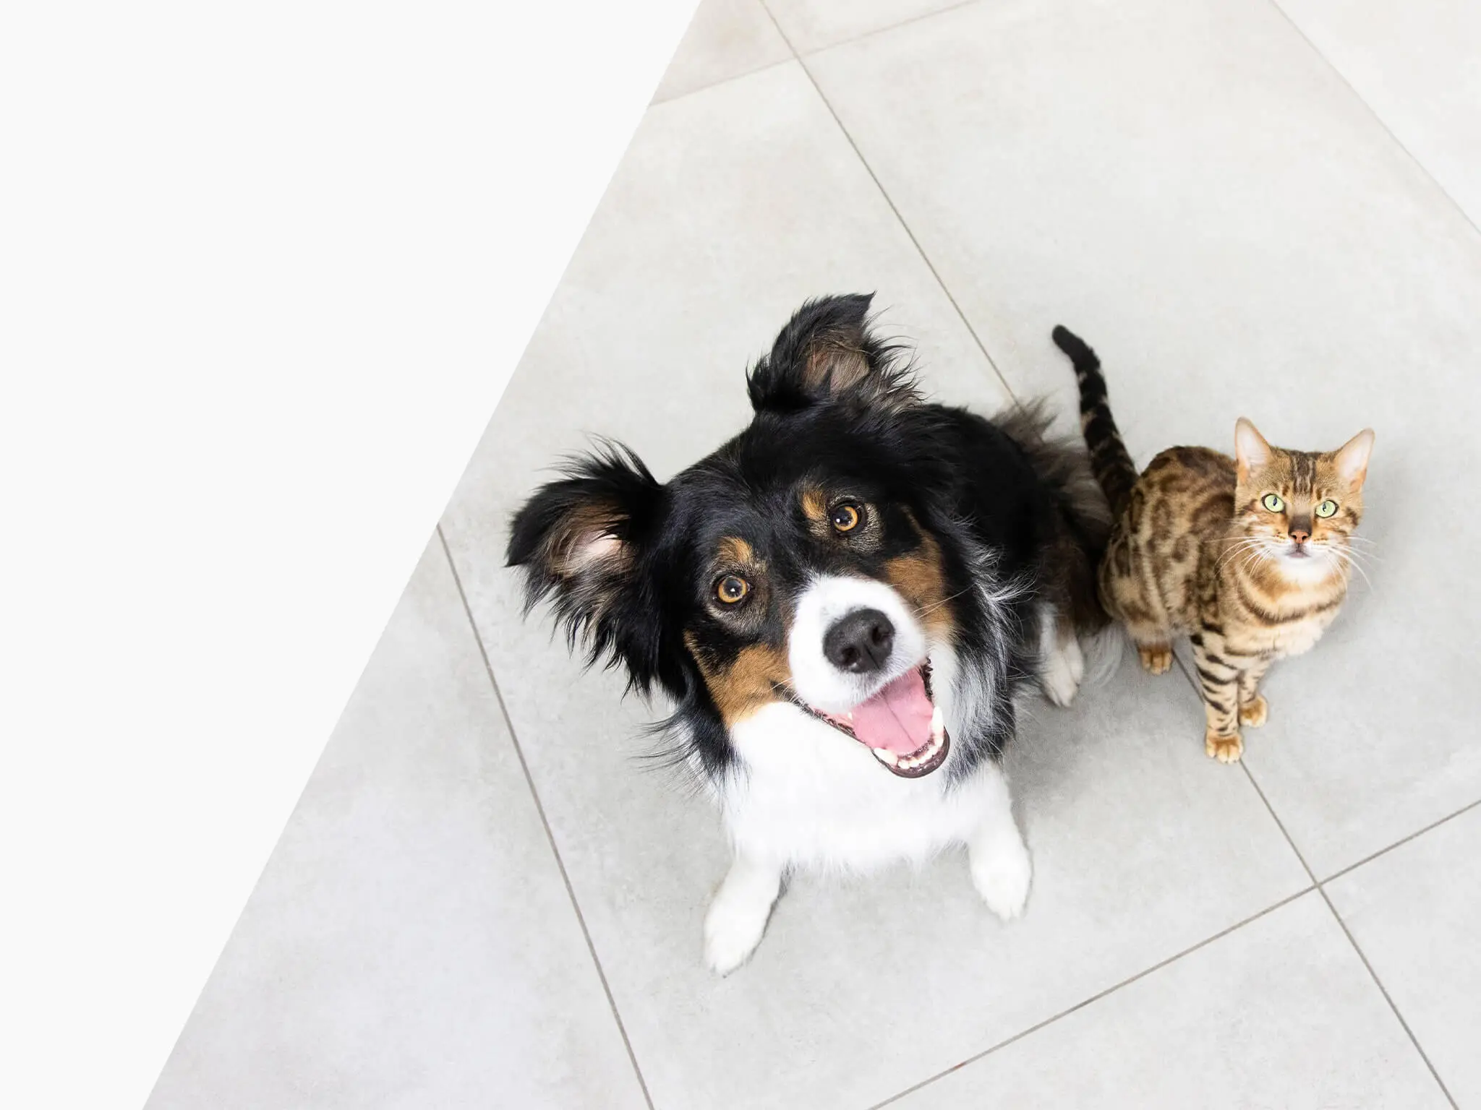

INFORME MENSUAL
AUDITORIA
- Marzo 2025 -

Slide 2


AUDITORIA - PURINA
Marzo
DATOS DE EJECUCION
La auditoria de forma critica evaluó KPIS específicos de la gestión a través de una encuesta, en la cual cada pregunta fue clusterizada y punteada de la siguiente manera:
3 pdv evaluado
Bogotá
Descripción por Clúster evaluado:
ACTIVIDADES DEL MES: Implementación de las actividades de acuerdo al canal:
Especializado: Cuenta con la exhibición de la actividad camas Pro Plan Gatos, sticker de la reducción de precios Excellent , actividad del mes del gato, material POP y amarre de obsequios (pouches y portacroquetas).
Moderno: En la cadena Olímpica conoce la actividad de Multiplepricing, Cat chow x 1,3kg a 3 kg cuenta con el amarre de dispensadores de croquetas, Hay material POP implementado de la actividad "Hoy ganas mañana tambien“, Explicar la manera correcta de inscripción , participación y premios en "Hoy ganas mañana tambien“.
Tradicional: la nueva estrategia de baja de precios.
EJECUCION DEL PDV: Limpieza del pdv, Precio y surtido de productos, Infaltables, ayuda ventas, conocimiento en surtidos, estrategia de exhibición para las marcas Mainstrain (Alpo y Gatsy) de Purina , % de participación que tiene en el punto de venta.
HORARIO: El asesor debe estar presente en pdv en los turnos compartidos por malla horaria.
UNIFORME:
Cumple con el código de vestimenta, limpios y en buen estado: Pantalón, Camisa, calzado.
Cabello limpio, organizado y recogido.
No exceso de maquillaje, accesorios no propios del uniforme, tatuajes, piercings, uñas desarregladas

Slide 3
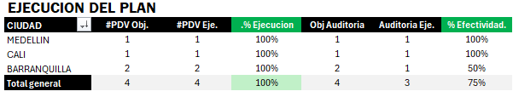
AUDITORIA - PURINA
Marzo
DATOS DE EJECUCION
Se logra visitar el panel propuesto de 4 pdv con 3 auditorias efectivas en pdv.
Detalle de la ejecucion por ciudad de acuerdo con los objetivos propuestos:
1 pdv evaluado
Cali
1 pdv evaluado
Medellin
Detalle PDV con cobertura, SIN AUDITORIA EFECTIVA:
1 pdv evaluado
Bquilla
Informe 1

Slide 4
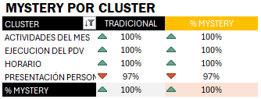
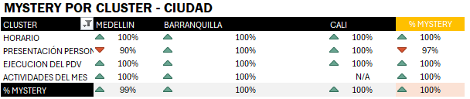
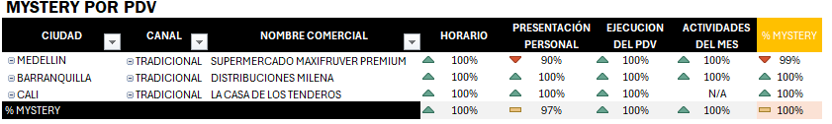
AUDITORIA - PURINA
Marzo
RESULTADOS OBTENIDOS
Evaluando pdv se obtiene un resultado del Mystery de un 99,6 % frente a los KPIS propuestos de gestión. Donde los clúster con oportunidad esta en temas de portafolio y labor de venta.
1 pdv evaluado
Cali
El proceso de auditoría realizado cerró con un cumplimiento del 99,6%.
La única novedad identificada está relacionada con el uso del uniforme, específicamente con la visibilidad de tatuajes y/o piercings.
1 pdv evaluado
Medellin
1 pdv evaluado
Bquilla
RESULTADOS AUDITORIA
99,6%
Cierre Auditoria
Puntaje en Base objetivo calificación/Total calificación

Slide 5
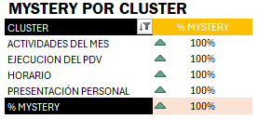
DISTRIBUCIONES MILENA- Bquilla
Canal Tradicional - Auditoria
Análisis Material de Video:
1 pdv evaluado
Bogotá
https://drive.google.com/file/d/1dSbCEeSAX8XP65JEn4_fhJtWaXdftAGf/view?usp=drive_link
RESULTADOS AUDITORIA
0%
Gestion Exitosa de Auditoria
Cierre Mystery
Puntaje en Base objetivo calificación/Total calificación

Slide 6
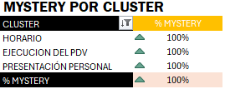
LA CASA DE LOS TENDEROS - Cali
Canal Tradicional - Auditoria
Análisis Material de Video:
1 pdv evaluado
Bogotá
https://drive.google.com/file/d/1IvgKH4gu8kVkMq1IMPurtEXuT_MfxRZr/view?usp=drive_link
RESULTADOS AUDITORIA
0%
Detalle de novedades:
No permiten la ejecucion de la actividad del mes:
* NUEVA ESTRATEGIA DE BAJA DE PRECIOS
Cierre Mystery
Puntaje en Base objetivo calificación/Total calificación

Slide 7
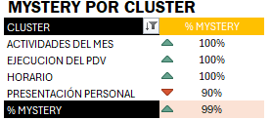
SUPERMERCADO MAXIFRUVER PREMIUM - Medellín
Canal Tradicional - Auditoria
Análisis Material de Video:
1 pdv evaluado
Bogotá
RESULTADOS AUDITORIA
https://drive.google.com/file/d/1Lmepepk4kPg63rNJudeei62cTbpcT86m/view?usp=drive_link
0%
Detalle de novedades:
Uniforme: Uso de piercing en la nariz.
Cierre Mystery
Puntaje en Base objetivo calificación/Total calificación

Slide 8
OLIMPICA STO 053 PORTAL DEL PRADO - Bquilla
Canal Moderno - Auditoria
Soporte Video – Visitas no Efectivas
Se visito el pdv Olimpica quien por ajustes en el horario no se encontró el asesor.
https://drive.google.com/file/d/1dJxfoE_vUxSahdw-az_5R2Y84xAeemD7/view?usp=drive_link

Slide 9
INFORME MENSUAL
MISTERY
- Marzo 2025 -

Slide 10
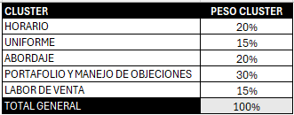
MYSTERY SHOPPER
Marzo
DATOS DE EJECUCION
El mystery shopper de forma critica evaluó KPIS específicos de la gestion a través de una encuesta, en la cual cada pregunta fue clusterizada y punteada de la siguiente manera:
3 Mystery
Cali
1 Mystery
Medellin
Descripción por Clúster evaluado:
PORTAFOLIO Y MANEJO DE OBJECIONES:
Se debe ofrecer el portafolio de productos secos, húmedos snack u otros. * Comunicar beneficios y atributos de producto.
Capacidad de atención a objeciones del mystery shopper ofreciendo los productos en orden de segmentación.
Especializado: Comunica la actividad PRO PLAN y frente a objeción ofrecimiento de Marca Excellent.
Moderno: Ofrecimiento de Purina One, mención de los resultados en 28 dias, menciona que tiene carne de verdad, producto natural y variedades,.
ABORDAJE: Se debe realizar un abordaje proactivo en pdv (inferior a 3 min)
HORARIO: El asesor debe estar presente en pdv en los turnos compartidos por malla horaria.
LABOR DE VENTA: El asesor debe realizar un speech que incentive la compra de producto al mystery shopper.
UNIFORME:
Cumple con el código de vestimenta, limpios y en buen estado: Pantalón, Camisa, calzado.
Cabello limpio, organizado y recogido.
No exceso de maquillaje, accesorios no propios del uniforme, tatuajes, piercings, uñas desarregladas
5 Mystery
Bogotá

Slide 11
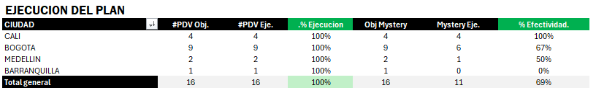
MYSTERY SHOPPER
Marzo
DATOS DE EJECUCION
Se logra impactar el panel propuesto de 16 pdv con 11 mystery efectivo.
Detalle de la ejecución por ciudad de acuerdo con los objetivos propuestos:
4 Mystery
Cali
Detalle PDV con cobertura, SIN MYSTERY EFECTIVO:
1 Mystery
Medellin
6 Mystery
Bogotá
Detalle PDV con realización del mystery:
Informe 1

Slide 12
INFORME DE IMPULSO
Marzo 2025
16 PDV VISITADOS
11 MISTERY´S REALIZADOS EFECTIVOS
16 PDV EJECUTADOS EFECTIVOS
CALIFICACION CIERRE MYSTERY
87%

Slide 13
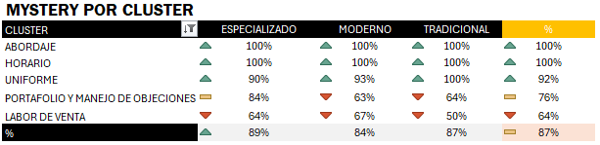
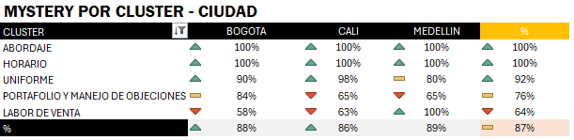
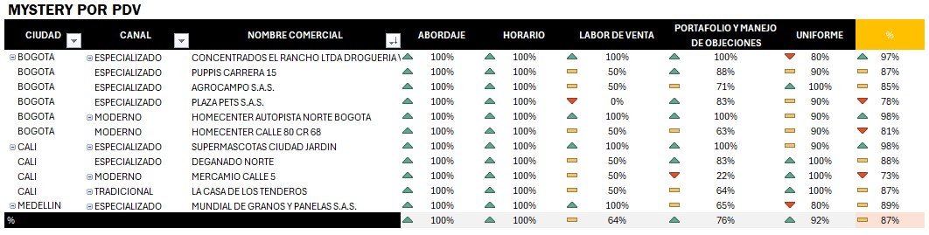
MYSTERY PURINA
Marzo
RESULTADOS OBTENIDOS
Evaluando pdv se obtiene un resultado del Mystery de un 87 % frente a los KPIS propuestos de gestión. Donde los clúster con oportunidad esta en temas de portafolio y labor de venta.
El principal reto es mejorar la comunicación de beneficios y objeciones del portafolio, especialmente en Bogotá. Además, se debe reforzar el cierre de ventas y asegurar el cumplimiento de normas de vestimenta (se evidencia el uso de accesorios no permitidos, tatuajes/piercing visibles o prendas no autorizadas).
Cierre de venta: Los asesores no usan frases clave para incentivar la compra, lo que afecta la conversión de clientes.
Portafolio: Las preguntas más falladas están relacionadas con la comunicación de promociones, beneficios de productos y manejo de objeciones.
11 pdv evaluados
Total
RESULTADOS MYSTERY
87%
Cierre Mystery
Puntaje en Base objetivo calificación/Total calificación

Slide 14
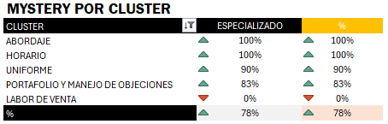
PLAZA PETS S.A.S. - Bogotá Canal Especializado
Análisis Material de Video:
Detalle de novedades:
Uniforme: Buso de mangas por debajo del uniforme y uso de accesorios no propios del uniforme (manilla).
Manejo de objeciones: No se evidencia proactividad y/o dinamismo de la asesora en atención de las objeciones y falta profundización en los beneficios de producto.
Labor de venta: No incentiva la venta con frases clave.
https://drive.google.com/file/d/1J2RwmsEJ6KQmRNb4NJ7km3iHKWuB674K/view?usp=drive_link
https://drive.google.com/file/d/1UxBUCpGIs7Js5jgt8W_Vt0Uyo2foAmzm/view?usp=drive_link
https://drive.google.com/file/d/12Aco7R0rMEmkXd65a55WkdCQv_3STEF1/view?usp=drive_link
https://drive.google.com/file/d/1L94Xal8rBSqMOSN_gaUUukC8a2IRCnBt/view?usp=drive_link
No tiene Multiprice ni Gana al Instante activo

Slide 15
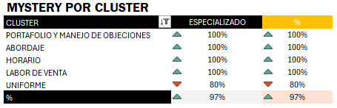
CONCENTRADOS EL RANCHO LTDA DROGUERIA VETERINARIA - Bogotá Canal Especializado
Análisis Material de Video:
Detalle de novedades:
Uniforme: Hace uso de un piercing en la nariz y un moño en su cabello no acordes a los códigos de vestimenta.
https://drive.google.com/file/d/1HG3zfZkUZ2oCgxhI19idftU6LHRpxQQ6/view?usp=drive_link
https://drive.google.com/file/d/10Can88WBFtYz8-FLEJcjIlKIMafZT5_8/view?usp=drive_link
https://drive.google.com/file/d/10RW1DRakbwUhhm7M7sRADCK7qOQXi0X0/view?usp=drive_link
https://drive.google.com/file/d/1YL9UpMHiJTilf4jzMehw7t6hVkBuwvYS/view?usp=drive_link
https://drive.google.com/file/d/1KXz_TUilebE10jKM4xcsJpv_-jFdbXd3/view?usp=drive_link
https://drive.google.com/file/d/1HaJ-7XVtVzU6iLyoWfcZ8bqnS249fYHA/view?usp=drive_link
https://drive.google.com/file/d/1X2kM8aKfRG6IDESM5kWFdyJYXT3MfSms/view?usp=drive_link
No tiene Gana al Instante activo

Slide 16
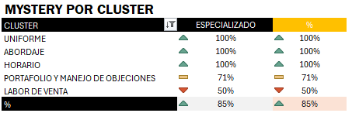
AGROCAMPO S.A.S.. - Bogotá Canal Especializado
Análisis Material de Video:
Detalle de novedades:
Labor de venta: No incentiva la venta con frases clave.
https://drive.google.com/file/d/17uyCkyq02OLI43aOGEXZnXc31TDbgnP1/view?usp=drive_link
No tiene Multiprice ni Gana al Instante activo

Slide 17
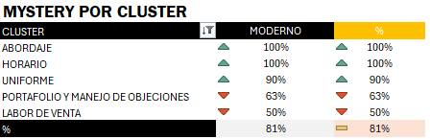
HOMECENTER CALLE 80 CR 68. - Bogotá Canal Moderno
Análisis Material de Video:
Detalle de novedades:
Uniforme: Se evidencia el uso de piercing en la oreja.
Portafolio: No comunica actividades promocionales (Dinámica de participación, Hoy ganas mañana tambien) y no profundiza en beneficios de producto de purina One y productos húmedos.
Labor de venta: No incentiva la venta con frases clave.
https://drive.google.com/file/d/1l2qkzqvqd-zBG-tnCyPqgnKxCgga0Ac2/view?usp=drive_link

Slide 18
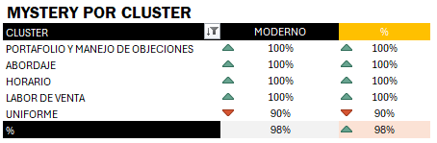
HOMECENTER AUTOPISTA NORTE BOGOTA. - Bogotá Canal Moderno
Análisis Material de Video:
Detalle de novedades:
Uniforme: Cuenta con una mochila cruzada sobre el uniforme que no cumple con el código de vestimenta.
https://drive.google.com/file/d/1I_83Tcy1Eo5VZlAAc4H1gtgfA175ec6x/view?usp=drive_link
https://drive.google.com/file/d/1RRTofXpOTb7vs1iAyZ6mIpFQDUoES8iw/view?usp=drive_link
https://drive.google.com/file/d/1tQ6hU_aoKFgSVChhj2wPSCqMtkzRy8eC/view?usp=drive_link
https://drive.google.com/file/d/1lHcPHLjFNxjrzwK2wW7URnpdt-mJzTPp/view?usp=drive_link

Slide 19
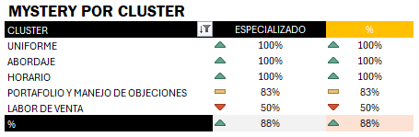
DEGANADO NORTE. - Cali Canal Especializado
Análisis Material de Video:
Detalle de novedades:
Manejo de objeciones: No menciona productos húmedos.
Labor de venta: No incentiva la venta con frases clave.
https://drive.google.com/file/d/1t94Yxm3Vf9iuIUp9vKytMJoEDHHmrwf4/view?usp=drive_link
No tiene Multiprice ni Gana al Instante activo

Slide 20

SUPERMASCOTAS CIUDAD JARDIN - Cali Canal Especializado
Análisis Material de Video:
Detalle de novedades:
Uniforme: Uso de un caimán rosado en el uniforme no acorde al código de vestimenta.
Manejo de objeciones: No comunica actividades de gana al instante.
https://drive.google.com/file/d/1AEGI8-BxfeO7iR4wNs44BXMumfOQVkp6/view?usp=drive_link
No tiene Multiprice ni Gana al Instante activo

Slide 21
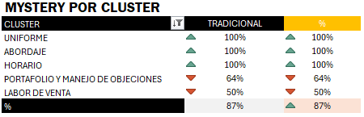
LA CASA DE LOS TENDEROS - Cali Canal Tradicional
Análisis Material de Video:
Detalle de novedades:
Manejo de objeciones: No hace ofrecimiento de productos húmedos y sus beneficios.
Labor de venta: No incentiva la venta con frases clave.
https://drive.google.com/file/d/1-NutpgAScNBQoIaJScTeSIhSVYBKvOnr/view?usp=drive_link

Slide 22
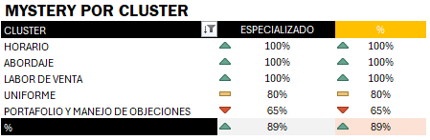
MUNDIAL DE GRANOS Y PANELAS S.A.S – Medellín
Canal Especializado
Análisis Material de Video:
Detalle de novedades:
Uniforme: Se evidencia un tatuaje en su antebrazo derecho, manilla y cuenta con uñas largas llamativas no acordes al código.
Portafolio: No comunica actividades promocionales (Multiprice) y falta profundización en los beneficios de producto – excellent.
Labor de venta: No incentiva la venta con frases clave.
https://drive.google.com/file/d/1OKHEBXQmDXiS4v0I0kSdTCPZ84Z1vZbp/view?usp=drive_link
No tiene Gana al Instante activo

Slide 23
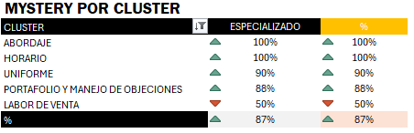
PUPPIS CARRERA 15. - Bogotá Canal Especializado
Análisis Material de Video:
Detalle de novedades:
Uniforme: Uso de accesorios no acordes al código de tipo manilla sobre los guantes.
Portafolio: No comunica actividades promocionales (Multiprice).
Labor de venta: No incentiva la venta con frases clave.
https://drive.google.com/file/d/1NSN6PYCyxB6pHEG-xGpCJY23j3VbSAqC/view?usp=drive_link
https://drive.google.com/file/d/1jm67uv-mxUO84GtwnJ9hevxEot9gsJv4/view?usp=drive_link
No tiene Gana al Instante activo

Slide 24
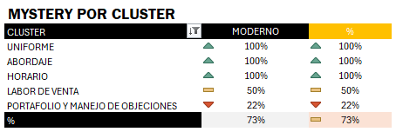
MERCAMIO CALLE 5 - Bogotá Canal Moderno
Análisis Material de Video:
Detalle de novedades:
Portafolio: No comunica actividades promocionales (dinámica de participación - hoy ganas mañana tambien, ) y falta profundización en los beneficios de producto – ofrecimiento de excellent.
Labor de venta: No incentiva la venta con frases clave.
https://drive.google.com/file/d/1aroLMzUAo0E_mzfvoAd9tHSNPoiw5wvS/view?usp=drive_link

Slide 25
CRONICAS PET - Bquilla Canal Especializado
Soporte Video – Visitas no Efectivas
Cambio de ruta por impulso de Gana al instante en Veterinaria Don Perro
https://drive.google.com/file/d/11NMmZEF_hcrGFH4qa1TI6x2bGFZQo3D4/view?usp=drive_link

Slide 26
PUPPIS CALLE 85. - Bogotá Canal Especializado
Soporte Video – Visitas no Efectivas
CAMBIO DE RUTA - IMPLEMENTACION GANA AL INSTANTE.
https://drive.google.com/file/d/1ljUI_lnCpc2-SbOsvH03E1fx4JS54xVY/view?usp=drive_link

Slide 27
PUPPIS CALIMA. - Bogotá Canal Especializado
Soporte Video – Visitas no Efectivas
* EVENTO DE APERTURA DIVERPOOL
https://drive.google.com/file/d/1BrG4MHtSiM_2ZNf8xsQvK6aOIVB5aqm6/view?usp=drive_link

Slide 28
EXITO COUNTRY - Bogotá Canal Moderno
Soporte Video – Visitas no Efectivas
PERSONAL EN CURSO DE ALTURAS.
https://drive.google.com/file/d/1nqGduGSqwsvOYr4D-W09T3hsPVHqfEAX/view?usp=drive_link

Slide 29
EXITO LAURELES. - Bogotá Canal Moderno
Soporte Video – Visitas no Efectivas
CAMBIO DE RUTA - PLAN CANGURO EN LAS VAQUITAS.
https://drive.google.com/file/d/1kns1O4hCb6ruM3uToQ_ttxjO1TH66ngP/view?usp=drive_link

Slide 30
PLANES DE ACCIÓN
Portafolio y Manejo de Objeciones:
Capacitación en argumentación de ventas: Realizar talleres prácticos sobre los beneficios del portafolio y cómo responder objeciones comunes.
Guías rápidas de objeciones: Crear material de consulta rápida con respuestas efectivas a dudas frecuentes.
Role playing semanal: Simulaciones de ventas para mejorar la confianza en la argumentación
Labor de Venta :
Entrenamiento en técnicas de cierre de ventas: Reforzar la venta consultiva con enfoque en necesidades del cliente.
Seguimiento con evaluaciones internas: Mistery shoppers internos para validar mejoras.
Incentivos por conversión: Recompensar a asesores con mayores tasas de cierre.
Principal Alerta por ciudad:
En Medellín, reforzar capacitaciones en portafolio (52%) y en Bogotá fortalecer habilidades comerciales (58%).

